Slide 1
SISTEMAS DE INFORMACIÓN BIOMÉDICA
Imágenes biomédicas
1. Tipos de imágenes y sistemas de captura.
2. Operaciones de procesamiento y análisis.
3. El formato DICOM. Sistemas RIS y PACS.
4. Detección y diagnóstico asistidos por ordenador (CAD).
Imágenes Biomédicas <number>
Sistemas de Información Biomédicos, Máster NTI
(c) Ginés García Mateos, http://dis.um.es/profesores/ginesgm
Dept. de Informática y Sistemas, Universidad de Murcia

Slide 2
Tema 3. El formato DICOM. Sistemas RIS y PACS.
3.1. El formato de imagen DICOM.
3.2. Sistemas gestores RIS.
3.3. Sistemas PACS.
Imágenes Biomédicas <number>
Sistemas de Información Biomédicos, Máster NTI

Slide 3
3.1. El formato de imagen DICOM.
Digital Imaging and COmmunication in Medicine (DICOM 3.0)
http://medical.nema.org/
Es el estándar más aceptado y especializado en entornos de imágenes médicas. Primera definición de 1993.
Destinado a la manipulación, almacenamiento, impresión y transmisión de imágenes médicas y datos asociados.
Fue creado por el NEMA (National Electrical Manufactures Association), con la participación del CEN (Comité Europeo de Normalización) y el JIRA (Japanese Industry Radiology Apparatus).
Incluye la definición de un formato de archivo y de un protocolo de comunicaciones en red, basado en TCP/IP.
Imágenes Biomédicas <number>
Sistemas de Información Biomédicos, Máster NTI

Slide 4
3.1. El formato de imagen DICOM.
Diferencias respecto a los formatos tradicionales de imagen (JPG, TIF, BMP, etc.)
Las imágenes DICOM (.DCM) incorporan la información del paciente y los datos de captura de las imágenes.
Un archivo DICOM puede encapsular una o varias imágenes con formatos: JPEG, JPEG sin pérdida, JPEG 2000, y codificación Run-length encoding (RLE).
  Varias imágenes para: imágenes volumétricas (tomografías) o secuencias de vídeo.
Las imágenes DICOM suelen requerir: compresión sin pérdida, un solo canal, elevada profundidad de píxel, gran resolución espacial.
El estándar DICOM también define los servicios que se deben ofertar (almacenar imagen, imprimir, enviar, etc.).
Imágenes Biomédicas <number>
Sistemas de Información Biomédicos, Máster NTI

Slide 5
3.1. El formato de imagen DICOM.
Almacenamiento de imágenes mediante paleta
Paleta de colores: es una tabla de tamaño n, donde cada posición es un color (normalmente en RGB).
R= 51
G= 153
B= 255
0 | 1 | 2 | 3 | 4
El valor de un píxel de la imagen hace referencia a la paleta.
3 | 3 | 3 | 4 | 4 | 4 | 4 | 4
4 | 0 | 1 | 1 | 4 | 4 | 1 | 1
4 | 0 | 2 | 2 | 1 | 1 | 2 | 2
4 | 0 | 2 | 2 | 2 | 2 | 2 | 2
4 | 0 | 1 | 1 | 2 | 2 | 1 | 1
4 | 0 | 4 | 4 | 1 | 1 | 4 | 4
Número de bits/píxel ⇔ Tamaño de la paleta.
2 bits = 4 colores; 3 bits = 8 colores; 4 bits = 16 colores; ...
Imágenes Biomédicas <number>
Sistemas de Información Biomédicos, Máster NTI

Slide 6
3.1. El formato de imagen DICOM.
Tipos de compresión
  Compresión sin pérdida: si se comprime y luego se descomprime se obtiene la misma imagen.
  Compresión con pérdida: no se obtiene la misma imagen, hay una pérdida de calidad en la imagen.
Compresión RLE (Run Length Encoding): sin pérdida. Se basa en detectar la repetición de un mismo valor.
  Un valor no repetido se almacena directamente.
  Un valor repetido se almacena de forma especial, mediante un par (Valor, Nº repeticiones).
  Ejemplo. Icono bandera: 3, 3, 3, 4, 4, 4, 4, 4, 4, 0, 1, 1, ... Imagen comprimida: (3, 3), (4, 6), 0, (1, 2), ...
Imágenes Biomédicas <number>
Sistemas de Información Biomédicos, Máster NTI

Slide 7
3.1. El formato de imagen DICOM.
Compresión LZW (Lempel Ziv Welch): sin pérdida.
  Es un método sustitucional o basado en diccionario.
  Idea: si una misma secuencia de valores se repite varias veces, hacer referencia al sitio donde se repite.
  Ejemplo. Supongamos que queremos comprimir un texto.
  Entrada: “Pablito clavó un clavito ¡Qué clavito clavó Pablito!”
  Diccionario: #1 = Pablito; #2 = clavó; #3 = clavito
  Comprimido: “#1 #2 un #3 ¡Qué #3 #2 #1!”
¿Funcionará bien?
  Igual que el anterior, el funcionamiento óptimo será con dibujos (más que con fotos), y especialmente usando paletas de colores. Compresión en torno al 50%.
Imágenes Biomédicas <number>
Sistemas de Información Biomédicos, Máster NTI

Slide 8
3.1. El formato de imagen DICOM.
Compresión con pérdida: mediante FFT (Transformada Rápida de Fourier), DCT (Transformada Discreta del Coseno), wavelets, etc.
  Idea: si se permite cierta pérdida en la calidad de las imágenes es posible alcanzar cotas más altas de compresión.
  Cuanta más compresión, más pérdida de calidad.
  La mayoría de las técnicas están basadas en análisis frecuencial de las imágenes.
  Recordatorio. Descomposición
  en series de Fourier: cualquier
  señal continua se puede
  expresar como una suma
  de señales sinusoidales.
Imágenes Biomédicas <number>
Sistemas de Información Biomédicos, Máster NTI

Slide 9
3.1. El formato de imagen DICOM.
Compresión mediante DCT en JPG:
  Idea parecida a la FFT, pero usando cosenos y en dos dimensiones.
  Explicación intuitiva:
  Las imágenes se dividen en bloques de 8x8 píxeles.
  Existe un catálogo estándar de bloques de 8x8 píxeles (similar la paleta, pero con bloques y predefinida).
1
2
3
4
5
6
7
8
Imágenes Biomédicas <number>
Sistemas de Información Biomédicos, Máster NTI

Slide 10
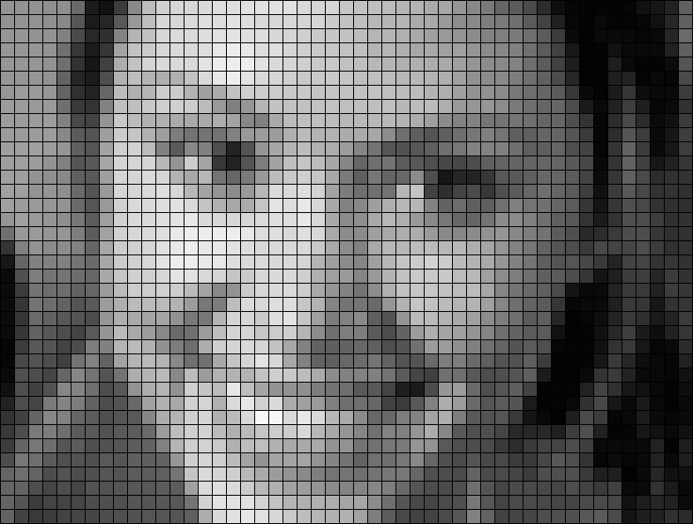
3.1. El formato de imagen DICOM.
  Cada bloque de 8x8 de la imagen es sustituido por el número del catálogo que sea más parecido.
Poca pérdida
Mucha pérdida
7 | 8 | 1 | 2 | 2
1 | 7 | 8 | 7 | 2
6 | 1 | 2 | 6 | 7
6 | 6 | 2 | 2 | 7
Imagen de entrada
Imagen comprimida
Imágenes Biomédicas <number>
Sistemas de Información Biomédicos, Máster NTI

Slide 11


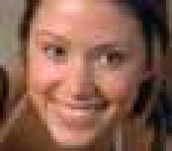

3.1. El formato de imagen DICOM.
Compresión mediante DCT en JPG:
  Es posible ajustar el nivel de compresión modificando el tamaño del catálogo de bloques.
  Catálogo pequeño → Mucha compresión, pocos bits por cada gloque de 8x8, pero poca calidad.
  Catálogo grande → Poca compresión, muchos bits por cada bloque, pero alta calidad.
Ojo, es una ima-gen pequeña
Sin comprimir
Ratio 1:4
Ratio 1:10
Ratio 1:26
Imágenes Biomédicas <number>
Sistemas de Información Biomédicos, Máster NTI

Slide 12
3.1. El formato de imagen DICOM.
Formato JPEG (Joint Photographic Experts Group)
Mecanismo de compresión JPEG:
  Conversión del espacio de color, de RGB a YUV
  (Y= iluminación, UV= crominancia).
  Reducción de resolución (a la mitad) en los canales UV.
  → El ojo humano es más sensible a la intensidad que al color.
  Compresión mediante DCT de los grupos de 8x8 píxeles en cada canal.
  → El tamaño del “catálogo” depende del nivel de compresión.
  Compresión sin pérdida del resultado mediante códigos de Huffman.
Imágenes Biomédicas <number>
Sistemas de Información Biomédicos, Máster NTI

Slide 13
3.1. El formato de imagen DICOM.
El estándar DICOM es orientado a objetos.
Clases: paciente, visita, exploración, imagen, etc.
Las instancias de la clase son los objetos.
Cada objeto tiene sus atributos, entre los que están definidas las relaciones correspondientes (modelo entidad-relación).
Las clases se definen en los IOD (Information Object Definitions): abstracción de datos (estandarizada) que define la información relevante de una clase de objetos.
Los IOD pueden ser simples (o normalizados) o compuestos. Por ejemplo, IOD correspondiente a un estudio de TAC de un paciente, contiene los 4 IOD normalizados: paciente, estudio, serie e imagen.
Imágenes Biomédicas <number>
Sistemas de Información Biomédicos, Máster NTI

Slide 14
3.1. El formato de imagen DICOM.
Un IOD se puede ver como un conjunto de atributos, algunos pueden ser obligatorios y otros opcionales.
Cada atributo tiene:
  Un tag: identificador del atributo (4 bytes).
  Value Representation (VR): es el tipo de datos del atributo, se definen 27 tipos, como DT (data & time) y LO (long string).
  Value Multiplicity (VM): multiplicidad del atributo, es decir, si puede tomar varios valores.
  El valor en sí del atributo.
  También pueden haber atributos privados.
Las operaciones que se pueden aplicar sobre los objetos se llaman servicios. Por ejemplo: copiar, almacenar, seleccionar, escribir, etc.
La combinación de un objeto y un servicio es una clase SOP (Service-Object Pair).
Imágenes Biomédicas <number>
Sistemas de Información Biomédicos, Máster NTI

Slide 15
3.1. El formato de imagen DICOM.
En resumen, la estructura de una imagen DICOM contiene:
  Un preámbulo de 128 bytes.
  Un prefijo con los caracteres ‘D’, ‘I’, ‘C’, ‘M’.
  Una meta cabecera que contiene, entre otros, una descripción de los servicios SOP y la sintaxis del fichero.
  Los datos de los objetos DICOM contenidos en el fichero, incluidas las imágenes.
Nota: durante el procesamiento y análisis de las imágenes DICOM de un paciente es necesario mantener confidenciales sus datos personales (procesos de anonimización).
Imágenes Biomédicas <number>
Sistemas de Información Biomédicos, Máster NTI

Slide 16
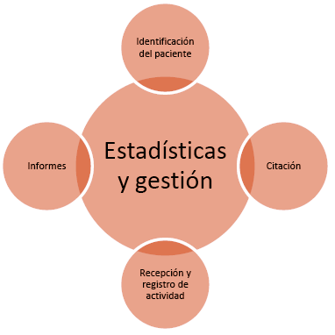
3.2. Sistemas gestores RIS.
Los sistemas RIS (Radiology Information System) son una parte de los HIS (Hospital Information System).
El RIS es una base de datos usada en los departamentos de radiología para almacenar, manipular y distribuir información radiológica de los pacientes.
Áreas funcionales
de un RIS
Imágenes Biomédicas <number>
Sistemas de Información Biomédicos, Máster NTI

Slide 17
3.2. Sistemas gestores RIS.
Objetivos del RIS:
  Identificación unívoca de los pacientes.
  Citación optimizada de exploraciones.
  Recepción de pacientes y registro de actividad.
  Trascripción y emisión de informes radiológicos.
  Estadísticas y gestión de la información.
  Integración con el sistema de información de documentación clínica (Historia Clínica).
RIS → Información del servicio de radiología.
PACS → Almacena las imágenes.
Imágenes Biomédicas <number>
Sistemas de Información Biomédicos, Máster NTI

Slide 18
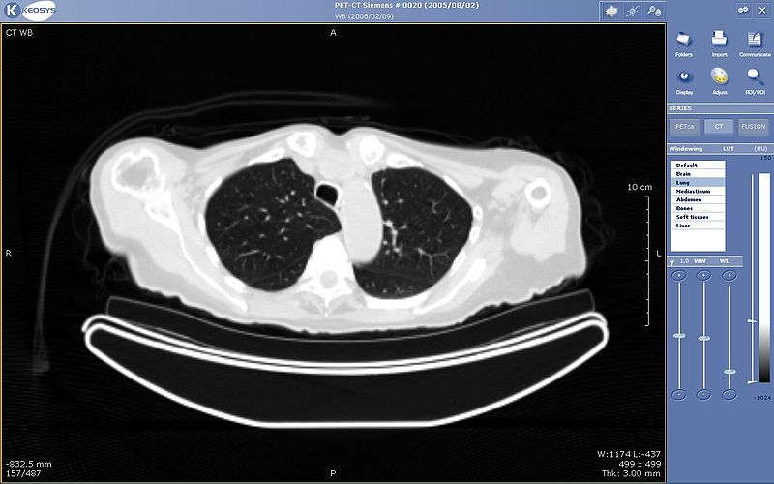
3.3. Sistemas PACS.
El sistema de almacenamiento y comunicación de imágenes (Picture Archiving and Communications System, PACS) es el encargado del mantenimiento de las imágenes digitales obtenidas en el departamento de radiología.
El objetivo de los PACS es ofrecer:
  Almacenamiento barato de la imágenes.
  Rápida recuperación de las imágenes.
  Acceso a imágenes
  adquiridas de diferentes
  modalidades.
  Acceso simultáneo de
  distintos usuarios.
Imágenes Biomédicas <number>
Sistemas de Información Biomédicos, Máster NTI

Slide 19
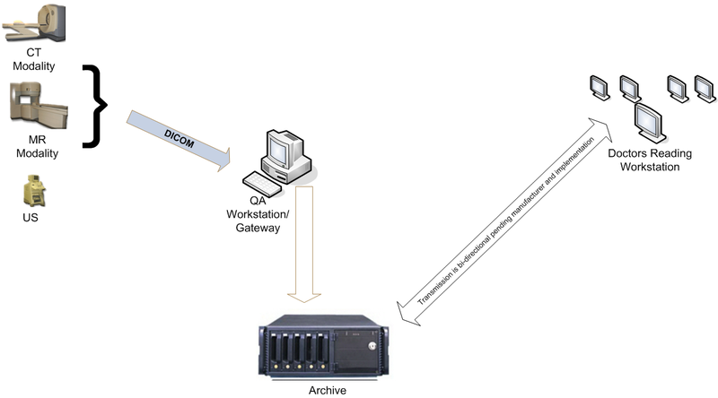
3.3. Sistemas PACS.
Arquitectura de un PACS.
2. Redes de
transmisión
seguras
4. Estaciones de
trabajo para
la visualización
de imágenes
1. Sistemas de
adquisición
(modalidades)
3. Servidor de almacenamiento
y consulta de imágenes e informes
Imágenes Biomédicas <number>
Sistemas de Información Biomédicos, Máster NTI

Slide 20
3.3. Sistemas PACS.
El PACS se basa en el estándar DICOM.
Los sistemas PACS están integrados con el RIS y con el HIS del hospital.
Hoy en día, estos sistemas son utilizados en la práctica totalidad de los hospitales de nuestra región.
Los médicos pueden consultar las imágenes e información radiológica a través de sus ordenadores (o estaciones especiales) usando la web o aplicaciones específicas.
Imágenes Biomédicas <number>
Sistemas de Información Biomédicos, Máster NTI

